Slide 1
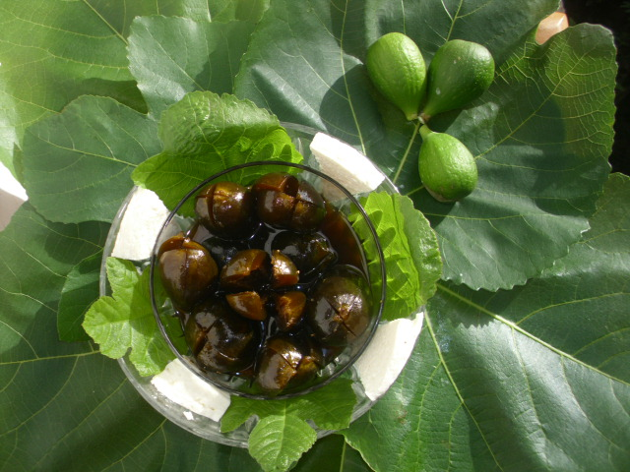
LA EMPRESA :
TE OFRECE :
HIGOS
LOS MAS DELICIOSOS, JUGOSOS Y NATURALEZ
PROPIEDADES MEDICINALES DEL HIGO

